Slide 1


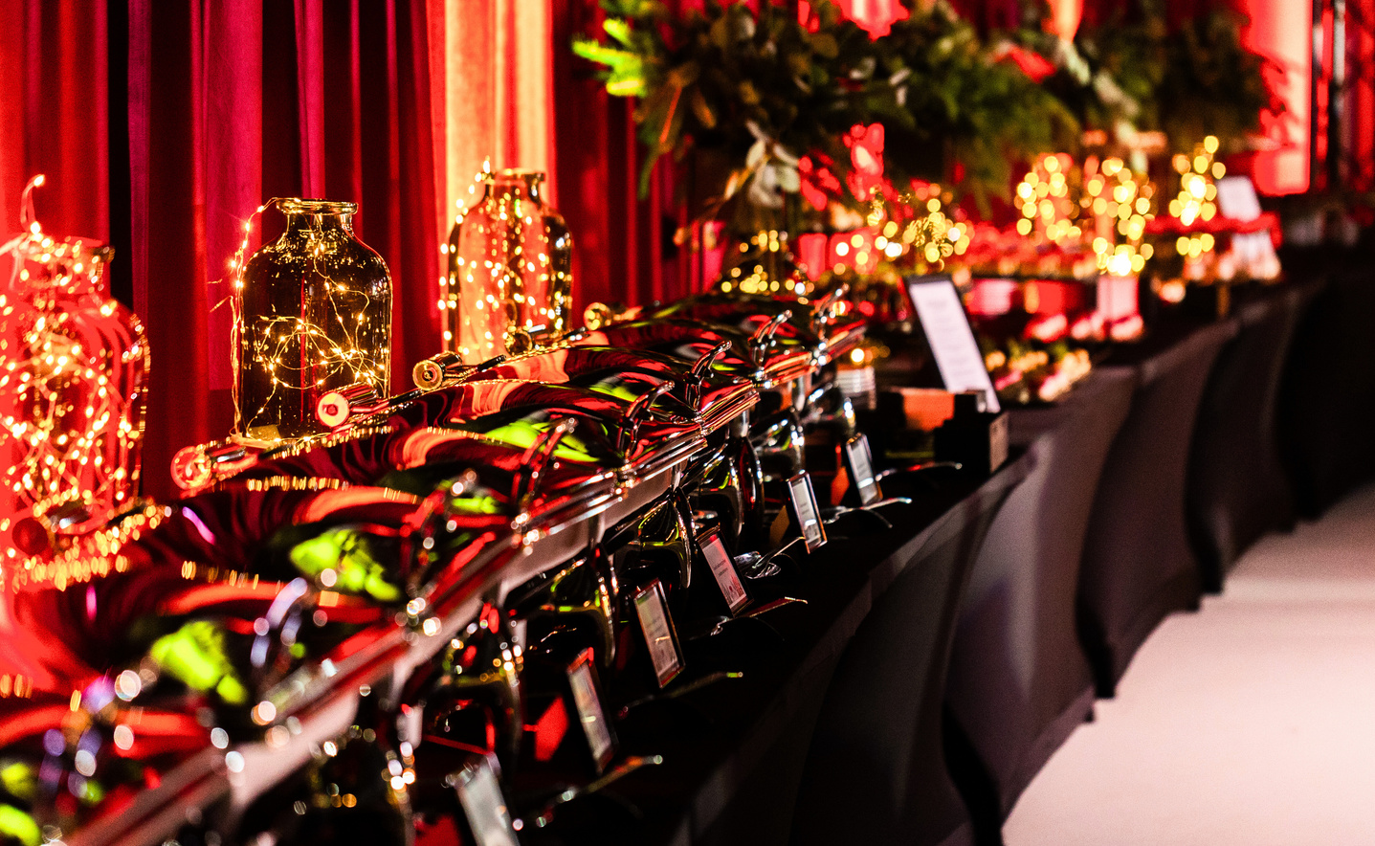
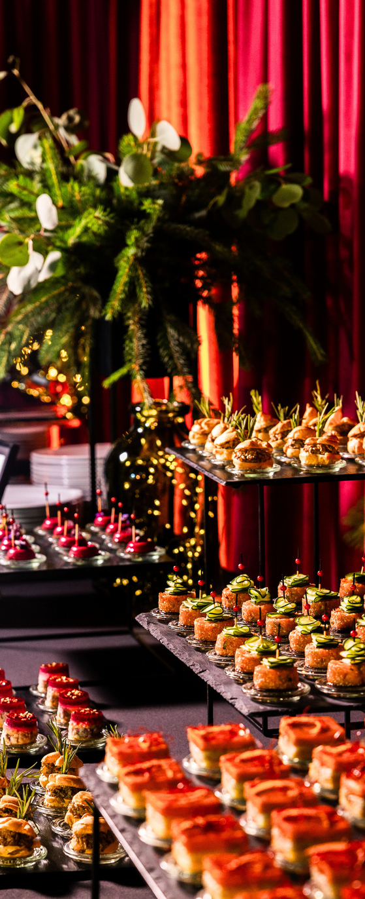
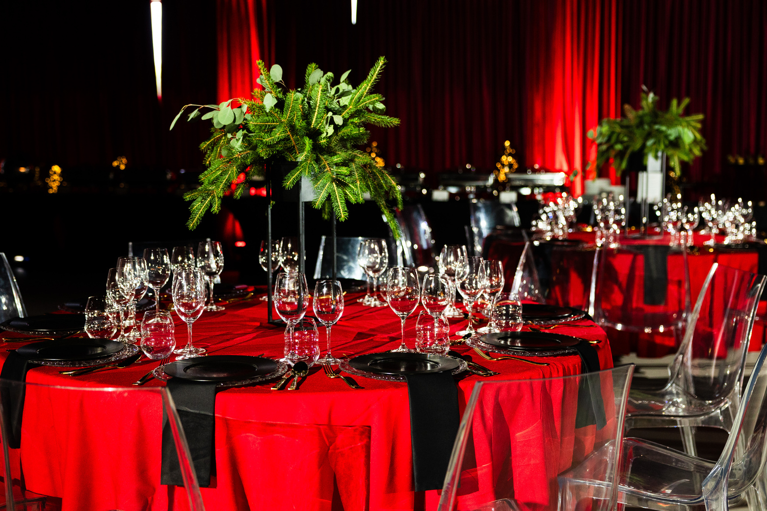
Boże Narodzenie 2025
magia zaczyna się przy stole.
zespół Royal Catering

Slide 2
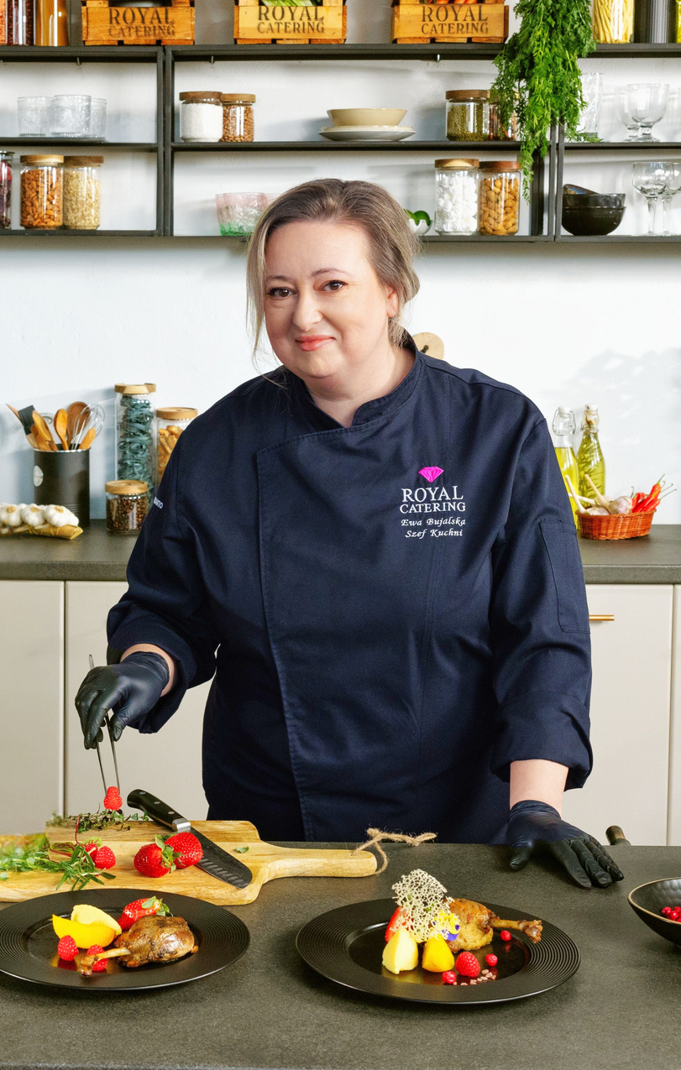
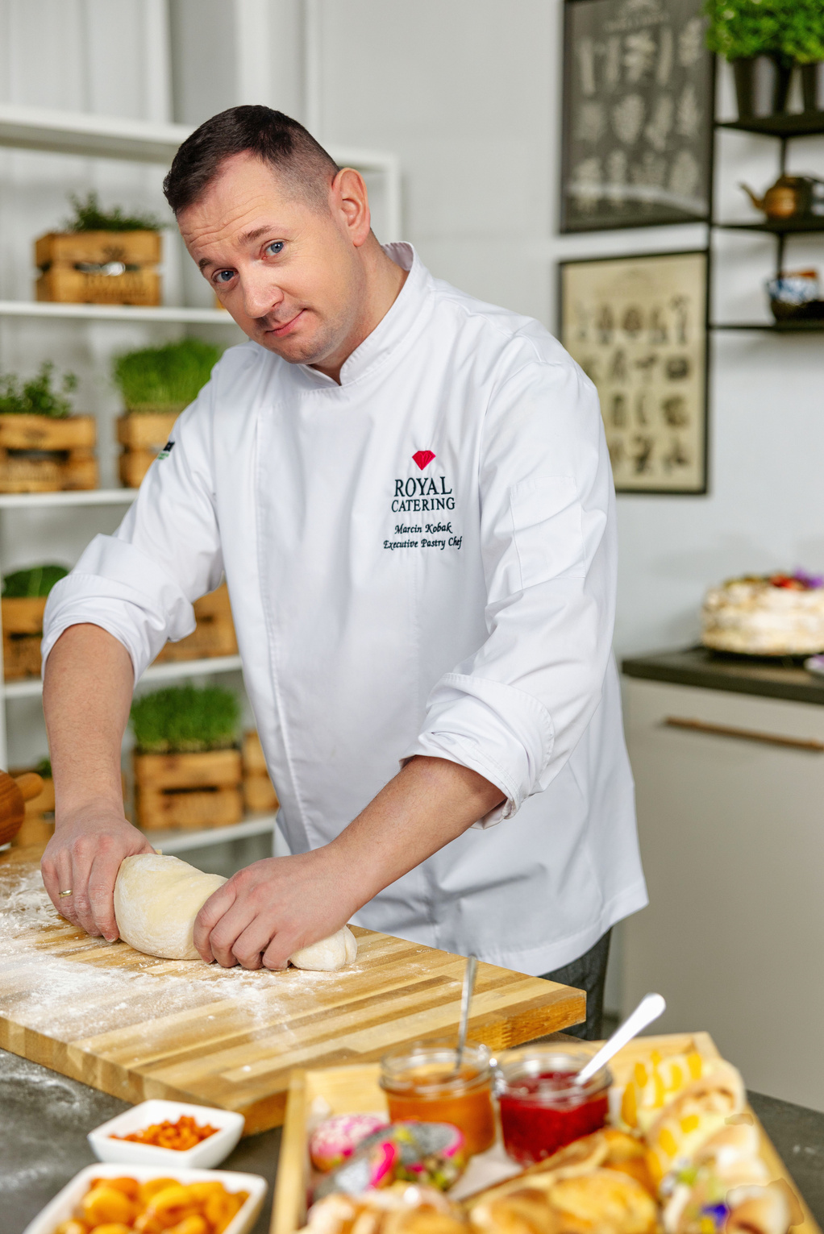
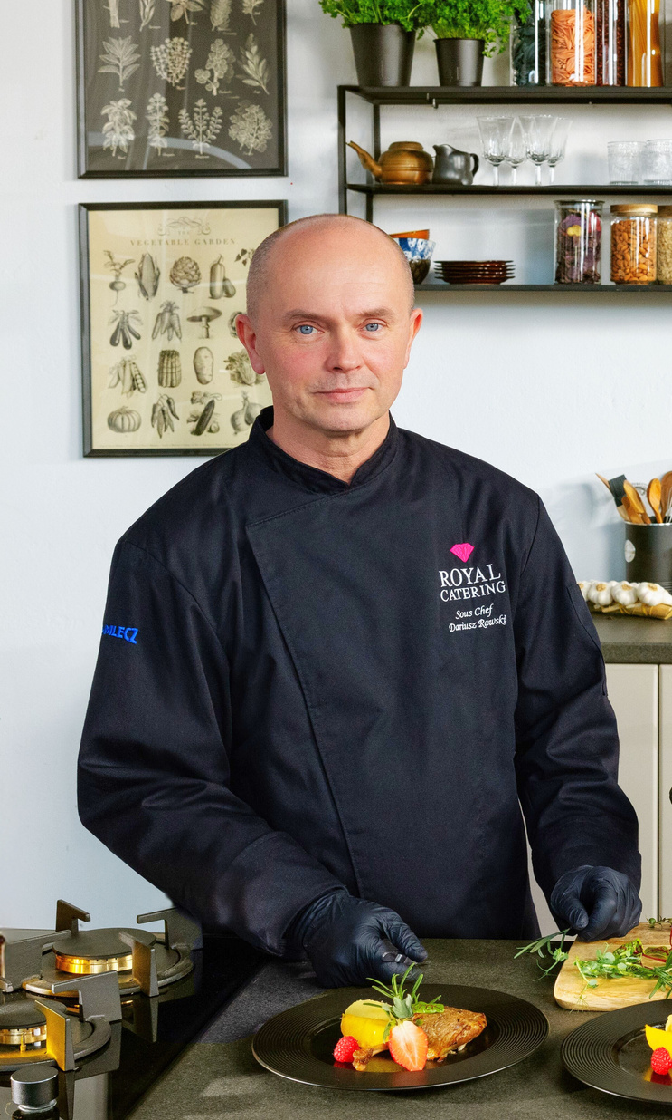
Poznaj zespół, który tworzy kulinarne arcydzieła.
Ewa Bujalska
Marcin Kobak
Dariusz Rawski
Szef kuchni
Szef cukierni
Z-ca szefa kuchni
Z pasją i dbałością o każdy detal tworzymy smaki, które zachwycają.
Nasze dania i desery powstają z najwyższej jakości składników,
łącząc tradycję z nowoczesnością, by każde przyjęcie było wyjątkowe.
Zespół Kulinarnej Doskonałości Royal Catering
ROYAL GROUP SP. Z O.O. ul. Korkowa 47 02-972 Warszawa NIP: 9512366654

Slide 3
TRADYCYJNE MENU
lunch
PRZEKĄSKI ZIMNE
Matias: z sosem śmietanowym z piklami i musztardą francuską, tradycyjny w oleju lnianym
w pomidorach z rodzynkami i żurawiną GF
Dorsz z duszonymi warzywami korzennymi w sosie pomidorowym LF
Pasztet z ryb morskich z sosem z tartego chrzanu lub z sałatką z kopru włoskiego i limonki GF / LF
Kulebiak z duszoną kapustą i grzybami wege
Pieczarki faszerowane konfiturą z czerwonej cebuli, anchois i przepiórczym jajkiem sadzonym GF / LF
Wybór mięs pieczonych i pasztetów / Wybór pasztetów wegańskich GF / LF
Marynaty: grzybki, papryka, konfitura z czerwonej cebuli l Sosy: tatarski, mus z tartego chrzanu, żurawina l Wybór pieczywa rzemieślniczego
SAŁATKI
Tradycyjna sałatka z gotowanych jarzyn korzennych z sosem majonezowym i zielonym groszkiem GF
Sałatka z matiasa z ziemniakami, ogórkiem konserwowym, duetem fasoli i sosem musztardowym GF / LF
Sałaty ze szpinakiem, boczniakiem, fetą, kiełkami fasoli, orzechami włoskimi i dressingiem pepperoni wege / LF
ZUPY
Zupa grzybowa z łazankami LF / vegan
Tradycyjny barszcz czerwony z winem, jabłkami, majerankiem i uszkami z kapustą i grzybami LF / vegan
PIEROGI
Tradycyjne pierogi z farszem z kiszonej kapusty, podgrzybków i szalotek z olejem lnianym LF / vegan
DANIE GŁÓWNE
Polędwiczka z mangalicy sous vide na kremowym sosie winno - grzybowym ze świeżym tymiankiem GF
Pieczony filet z karmazyna na porowym musie z dodatkiem młotkowanego czerwonego pieprzu
Gnocchi szpinakowe z masłem szałwiowym wege
Ziemniaki opiekane z ziołami wege
Świąteczna kapusta zasmażana z olejem lnianym wege
DESER
Rolada makowa z orzechami i bakaliami
Tradycyjny piernik korzenny z liofilizowaną maliną
Keks z bakaliami
*Oferta dla minimum 50 osób. Dla grup poniżej 50 osób - wycena indywidualna.
ROYAL GROUP SP. Z O.O. ul. Korkowa 47 02-972 Warszawa NIP: 9512366654

Slide 4
FUSION MENU
lunch
PRZEKĄSKI ZIMNE
Roladka tramezzino: z koperkowym musem z matiasa; z pomidorowym musem z matiasa;
z pastą z bałtyckiego matiasa z majonezem curry
Terina ze smażonego dorsza z galaretką warzywną na wytrawnym biszkopcie
Pâte z sandacza glazurowane musem tatarskim GF / LF
Trufle z pieczonego karpia, aromatyzowane chrzanem otoczone płatkami prażonych migdałów GF / LF
Mus z pieczonego łososia w glazurze z białego wina ze sferycznym kawiorem i zestami z limonki
Ciasto parzone z farszem z kiszonej kapusty, podgrzybków i szalotek z olejem lnianym wege
Mus pieczarkowy w balsamicznej galaretce z konfitury z czerwonej cebuli na wytrawnym biszkopcie wege
Mini burger ze świątecznym pasztetem, musem chrzanowym i marynowanymi piklami
Marynaty: grzybki, papryka, konfitura z czerwonej cebuli l Sosy: tatarski, mus z tartego chrzanu, żurawina l Wybór pieczywa rzemieślniczego
SAŁATKI
Tagliatelle z warzyw korzennych, groszku cukrowego, kwaszonego ogórka i jajka
z dressingiem majonezowo - musztardowym wege / GF
Sałatka ziemniaczana z wędzonym węgorzem, korniszonami, kaparami i zieloną dymką / GF / LF
Rukola i radicchio z karmelizowanymi burakami, owczym serem, żurawiną i kremowym
z dresingiem balsamicznym wege / GF / LF
ZUPY
Zupa borowikowa podana ze truflową śmietanką wege / GF
Krem z pieczonych buraków z musem malinowym wege / GF / LF
DANIE GŁÓWNE
Conchiglioni zapiekane z rillettes grzybowym na szalotkowym beszamelu vege
Roladka z wolno pieczonej wołowiny marynowana w czerwonym winie,
faszerowana korzenno - winnymi policzkami z mangalicy GF / LF
Tiftele z karpia aromatyzowane pomarańczą z orzechami włoskimi i śliwkami na sosie migdałowym
Gnocchi nadziewane grzybami z masłem szałwiowym wege
Mini buraczki marynowane w balsamico z miodem i żurawiną wege / GF / LF
Szafranowa gruszka Concorde zapiekana z serem gorgonzolą i karmelizowanymi orzechami wege / GF
DESER
Torcik piernikowy z kremem czekoladowym z pistacjową kuweturą
Mini muffin pomarańczowy z kandyzowaną pomarańczą
Makowiec fusion z białą czekoladą i orzechami pecan
*Oferta dla minimum 50 osób. Dla grup poniżej 50 osób - wycena indywidualna.
ROYAL GROUP SP. Z O.O. ul. Korkowa 47 02-972 Warszawa NIP: 9512366654

Slide 5
TRADYCYJNE MENU
kolacja
PRZEKĄSKI ZIMNE
Matias: z sosem śmietanowym z piklami i musztardą francuską, tradycyjny w oleju lnianym,
w pomidorach z rodzynkami i żurawiną GF / LF
Dorsz z duszonymi warzywami korzennymi w sosie pomidorowym LF
Pasztet z ryb morskich z sosem z tartego chrzanu lub z sałatką z kopru włoskiego i limonki GF / LF
Tatar z łososia z jabłuszkiem kaparowca LF
Kulebiak z duszoną kapustą i grzybami wege
Pieczarki faszerowane konfiturą czerwonej cebuli, anchois i przepiórczym jajkiem sadzonym GF / LF
Wybór mięs pieczonych i pasztetów / Wybór pasztetów wegańskich vegan / GF
Marynaty: grzybki, papryka, konfitura z czerwonej cebuli l Sosy: tatarski, mus z tartego chrzanu, żurawina l Wybór pieczywa rzemieślniczego
SAŁATKI
Tradycyjna sałatka z gotowanych jarzyn korzennych z sosem majonezowym i zielonym groszkiem wege / GF
Sałaty ze szpinakiem, boczniakiem, fetą, kiełkami fasoli, orzechami włoskimi i dressingiem pepperoni wege / GF / LF
Freeze z marynowanymi grzybami, wędzonym łososiem, piklami i dressingiem kaparowym GF / LF
ZUPY
Tradycyjny barszcz czerwony z winem, jabłkami, majerankiem i uszkami z kapustą i grzybami vegan / LF
Wigilijna zupa rybna GF / LF
PIEROGI
Tradycyjne pierogi z farszem z kiszonej kapusty, podgrzybków i szalotek z olejem lnianym vegan
DANIE GŁÓWNE
Policzki wołowe marynowane w rozmarynie w sosie demi glace GF / LF
Polędwiczka z mangalicy sous vide na kremowym sosie winno- grzybowym ze świeżym tymiankiem GF / LF
Pieczony filet z karmazyna na porowym musie z dodatkiem młotkowanego czerwonego pieprzu GF
Roladka z karpia z prażonymi migdałami, wędzonymi śliwkami na kremowym sosie winno-limonowym GF
Gnocchi szpinakowe z masłem szałwiowym wege
Ziemniaczki opiekane z ziołami vegan
Świąteczna kapusta zasmażana z olejem lnianym
Parowany duet kalafiora i romanesco z ziołowym masłem i prażonymi migdałami
DESER
Rolada makowa z orzechami i bakaliami
Tradycyjny piernik korzenny
Keks z bakaliami
Miodownik z orzechami
Kremowy sernik z białą czekoladą na cynamonowym kruchym spodzie
*Oferta dla minimum 50 osób. Dla grup poniżej 50 osób - wycena indywidualna.
ROYAL GROUP SP. Z O.O. ul. Korkowa 47 02-972 Warszawa NIP: 9512366654

Slide 6
FUSION MENU
kolacja
PRZEKĄSKI ZIMNE
Roladka tramezzino: z koperkowym musem z matiasa; z pomidorowym musem z matiasa; z pastą
z bałtyckiego matiasa z majonezem curry
Terina ze smażonego dorsza z galaretką warzywną na wytrawnym biszkopcie
Pâte z sandacza glazurowane musem tatarskim GF / LF
Trufle z pieczonego karpia, aromatyzowane chrzanem otoczone płatkami prażonych migdałów GF / LF
Mus z pieczonego łososia w glazurze z białym winem ze sferycznym kawiorem i zestami z limonki
Ciasto parzone z farszem z kiszonej kapusty, podgrzybków i szalotek z olejem lnianym wege
Mus pieczarkowy w balsamicznej galaretce z konfitury z czerwonej cebuli na wytrawnym biszkopcie wege
Mini burger ze świątecznym pasztetem, musem chrzanowym i marynowanymi piklami
Marynaty: grzybki, papryka, konfitura z czerwonej cebuli l Sosy: tatarski, mus z tartego chrzanu, żurawina l Wybór pieczywa rzemieślniczego
SAŁATKI
Tagliatelle z warzyw korzennych julienne, groszku cukrowego, kwaszonego ogórka i jajka
z dressingiem majonezowo - musztardowym wege / GF
Sałatka ziemniaczana z wędzonym węgorzem, korniszonami, kaparami i zieloną dymką vegan / GF / LF
Rukola i radicchio z karmelizowanymi burakami, owczym serem, żurawiną i kremowym dresingiem balsamicznym LF
ZUPY
Zupa borowikowa podana ze śmietanką truflową
Bulion z karpia z zieloną dymką i czarnym ravioli faszerowanym krewetkami aromatyzowanymi lubczykiem
DANIE GŁÓWNE
Roladka z wolno pieczonej wołowiny marynowana w czerwonym winie,
Faszerowana korzenno - winnymi policzkami z mangalicy GF / LF
Tiftele z karpia aromatyzowane pomarańczą, z orzechami włoskimi i śliwkami na sosie migdałowym
Conchiglioni zapiekane z rillettes grzybowym na szalotkowym beszamelu wege
Gnocchi nadziewane grzybami z masłem szałwiowym
Mini buraczki marynowane w balsaminko z miodem i żurawiną wege / GF / LF
Szafranowa gruszka Concorde zapiekana z serem gorgonzola i karmelizowanymi orzechami wege / GF / LF
DESER
Torcik piernikowy z kremem czekoladowym z pistacjową kuweturą
Chrupiący ptyś z kremem piernikowym i konfiturą z żurawiny
Mini muffin pomarańczowy z kandyzowaną pomarańczą
Mini beza migdałowa z kremem cointreau
Makowiec fusion z białą czekoladą i orzechem pecan
Sernik z białego maku na korzennym spodzie z kremem pomarańczowym
*Oferta dla minimum 50 osób. Dla grup poniżej 50 osób - wycena indywidualna.
ROYAL GROUP SP. Z O.O. ul. Korkowa 47 02-972 Warszawa NIP: 9512366654

Slide 7
MENU
koktajlowe
PRZEKĄSKI ZIMNE
do wyboru 6 pozycji
Roladka z indyka zapiekana z bekonem w pudrze z prażonych pistacji GF / LF
Rostbef panierowany w ziołach i pieczony na różowo z musem borowikowym i młotkowanym pieprzem GF
Roladka z wolno pieczonego schabu faszerowana concasee z wędzonej śliwki i żurawiny GF / LF
Pâte z dzika w glazurze buraczanej z młotkowanym zielonym pieprzem
Tatar z bałtyckiego matiasa na pełnoziarnistym toście z marynowanymi grzybkami i kaparami LF
Mus z pieczonego łososia w glazurze z dodatkiem białego wina ze sferycznym kawiorem z marakui i zestami z limonki
Trufle z pieczonego łososia w pudrze koperkowym
Trufle z wędzonej ryby w ziemi jadalnej
Rillettes grzybowe serwowane w koszyczku z ziołowego parzonego ciasta z rozmarynową choinką wege
Trufle z dojrzewającego sera lazur w pudrze pistacjowym z limonką wege / GF
Kruchy korpusik z grzybową panna cottą i galaretką tymiankową wege
DESER
Do wyboru 3 pozycje
Kostka piernikowa w czekoladzie
Mini muffin korzenny z kremem waniliowym i rozmarynową choinką
Mini tarta pralinowo - migdałowa z opalana korzenną bezą
Torcik piernikowy z konfiturą malinową w czekoladowej polewie z żurawina
Mini bezik z konfiturą żurawinową i rozmarynem
Mini florentynka
*Oferta dla minimum 50 osób. Dla grup poniżej 50 osób - wycena indywidualna.
ROYAL GROUP SP. Z O.O. ul. Korkowa 47 02-972 Warszawa NIP: 9512366654

Slide 8
ŚWIĄTECZNE MENU
serwowane
PRZYSTAWKA
Tatar z tuńczyka marynowanego w teryaki, serwowany na piernikowym biszkopcie
ze sferycznym kawiorem, limonką i kumkwatem LF
lub
Tatar z wędzonego tofu marynowanego w teryaki serwowany na piernikowym biszkopcie
ze sferycznym kawiorem, limonką i kumkwatem vegan / LF
ZUPA
Aksamitny krem z borowików z oliwą truflową i świeżym tymiankiem GF
DANIE GŁÓWNE
Filet z kaczki macerowany w koniaku serwowany na purée z dodatkiem muszkatu
z karmelizowaną szafranową gruszką, galaretką z buraka i kremowym, korzennym sosem z porto LF
lub
Stek z łososia macerowany w koperku i limonce otoczony w zielonym mchu koperkowym
na truflowym purée z grillowanym boczniakiem mikołajkowym i emulsją cytrynowo - limonkową vege / LF
lub
Grillowany boczniak mikołajkowy na chrzanowym purée z pudrem koperkowym
i emulsją cytrynowo - limonkową vege
DESER
Mono musy: migdałowy, czekoladowy, korzenno-pomarańczowy
serwowane z jadalną ziemią piernikową i karmelizowanymi orzechami
lub
Mus z gorzkiej czekolady z żurawinową glace na chrupkim pralinowo - orzechowym
spodzie z coulis z wiśni
*Oferta dla minimum 50 osób. Dla grup poniżej 50 osób - wycena indywidualna.
ROYAL GROUP SP. Z O.O. ul. Korkowa 47 02-972 Warszawa NIP: 9512366654

Slide 9
DRINKI
Zapoznaj się z kartą naszych zimowych propozycji napoi, która idealnie
uzupełnią naszą standardową ofertę z napojami oraz open bar.
WELCOME DRINK
Grzany cydr gruszkowy z przyprawami korzennymi i laska cynamonu
Korzenne wino grzane z pomarańczami
Wino musujące z malina i rozmarynem
LODOWE DRINKI
Cydr gruszkowy z przyprawami korzennymi i laska cynamonu
Korzenne wino z pomarańczami
Białe mojito z owocami granatu i rozmarynem
Korzenno pomarańczowy brandylicious
ZIMOWA LEMONIADA
Żurawinowa z grejpfrutem i rozmarynem
Cytrynowa z jabłkiem, goździkami i cynamonem
Malinowa z pomarańczą, jalapeño i tymiankiem
Pomarańczowa z imbirem, goździkami i miodem
NAPOJE
OPCJA 1
Woda niegazowana z bukietem owoców, woda gazowana Cisowianka Perlage
Soki owocowe 100%
Wybór herbat (czarna, zielona, owocowa, miętowa)
Aromatyczna włoska kawa Filicori Zecchini z profesjonalnych ekspresów
Dodatki: cukier, cukier brązowy, słodzik, cytryna, mleko, mleko bez laktozy, napój sojowy
OPCJA 2
Wino białe i czerwone: Heroes Reserva Chardonnay by Santa Rita / Septimo Sentido Tempranillo
Napoje bezalkoholowe: Cola/fanta/sprite
Woda niegazowana z bukietem owoców, woda gazowana Cisowianka Perlage
Soki owocowe 100%
Wybór herbat ( czarna, zielona, owocowa, miętowa)
Aromatyczna włoska kawa Filicori Zecchini z profesjonalnych ekspresów
Dodatki: cukier, cukier brązowy, mleko, mleko bez laktozy, napój sojowy, cytryna
*Oferta dla minimum 50 osób. Dla grup poniżej 50 osób - wycena indywidualna.
ROYAL GROUP SP. Z O.O. ul. Korkowa 47 02-972 Warszawa NIP: 9512366654

Slide 10
ŚWIĄTECZNE STACJE
LIVE COOKING
Świetne jako dodatkowa atrakcja na Twojej kolacji lub jako oryginalna alternatywa dla bufetu
STACJA GRZYBY
Grzyby w różnych odsłonach podawane z plackami rosti
Prawdziwki po polsku duszone w śmietanie farmerskiej z natką pietruszki i rumianą cebulką wege / GF
Duszone podgrzybki ze świeżym tymiankiem, czosnkiem, cebulką cipolline w balsamico wege / GF
Boczniaki smażone z czosnkiem i tymiankiem w winno- maślanym sosie wege / GF
STACJA TATARY
Tatar z piersi kaczki barberie z imbirem, siekaną kolendrą, szalotką z olejem sezamowym
i teryaki podany z chipsem parmezanowym GF
Tatar z matiasa łososiowego z pieczonym burakiem, czerwoną piklowaną cebulą,
gorczycą, borowikami marynowanymi i majonezem kolendrowym GF / LF
Tatar z boczniaka mikołajkowego z orzeszkami pini, papryczką chili i pesto bazyliowym vegan / GF / LF
STACJA ŚWIĄTECZNA CHAŁKA
Tostowana chałka podawana z wybornymi dodatkami:
Foie de volaille macerowane w miodzie pitnym, podane z wiśniami i konfiturą z czerwonej cebuli LF
Flambirowana w calvadosie i duszona w słodkiej śmietance wątróbka kurzęca z dodatkiem jabłek grójeckich i granatów
Cielęca wątróbka po wenecku, duszona w winie z szałwią i cukrową cebulą LF
Szarpana wegańska kaczka w asyście konfitury wiśni i czerwonej cebuli z dodatkiem jabłek grójeckich i granatów vegan / GF / LF
STACJA PIEROGI
Gotowane pierogi z własnej manufaktury z wyselekcjonowanymi dodatkami
Staropolskie pierogi z pieczoną gęsią, wątróbką, chałką i cebulą podane z salsa z natki pietruszki,
moreli suszonych, sosu wocester i konfitury z jarzębiny LF
Pierogi z kaszanką podane z pieczonym korzennym jabłkiem, szalotką i rumianą cebulką
Pierogi z konfitowanymi grzybami serwowane z oliwą borowikową i zasmażką z cebuli pieprzem młotkowanym vegan / LF
STACJA PIECZONE KASZTANY
Pieczone i prażone jadalne kasztany podane z dodatkami
Słonym karmelem wege / GF
Masłem orzechowym vegan / GF / LF
solą morską vegan / LF
Masłem cynamonowym wege / GF
*Oferta dla minimum 50 osób. Dla grup poniżej 50 osób - wycena indywidualna.
ROYAL GROUP SP. Z O.O. ul. Korkowa 47 02-972 Warszawa NIP: 9512366654

Slide 11
Zdajemy sobie sprawę, że wielu naszych gości może mieć konkretne potrzeby żywieniowe –
w tym diety roślinne – dlatego w naszym menu przygotowaliśmy
wegańskie alternatywy przekąsek i dań głównych.
Przykładowe wegańskie propozycje z menu
PRZEKĄSKI ZIMNE
Boczniak a’la śledź w trzech odsłonach w oleju lnianym z szalotką,
w śmietanie z cebulką i piklami, z pomidorami i żurawiną vegan / GF / LF
Placek ziemniaczany z bezrybnym łososiem na musie śmietankowo-koperkowym z kawiorem wasabi vegan / LF
Panierowane tofu pod pierzynką warzyw korzennych i pomidorów vegan / LF
DANIE GŁÓWNE NA CIEPŁO
Tiftelle selerowe a’la dorsz w sosie kaparowym vegan / LF
Fish and chips z jackfruita vegan / LF
Tofu w tempurze podane na kimchi vegan / LF
*Oferta dla minimum 50 osób. Dla grup poniżej 50 osób - wycena indywidualna.
ROYAL GROUP SP. Z O.O. ul. Korkowa 47 02-972 Warszawa NIP: 9512366654

Slide 12
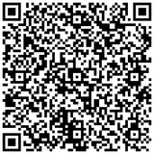





PODSTAWOWE INFORMACJE
Informacje zawarte w ofercie stanowią tajemnicę przedsiębiorstwa w rozumieniu przepisów ustawy
o zwalczaniu nieuczciwej konkurencji i jako takie nie mogą być udostępnione osobom niepowołanym
Menu dla min. 50 osób
Zmiany w menu i zakresie świadczeń każdorazowo wymagają re-kalkulacji
Zmiany w menu mogą być zgłoszone i uzgodnione nie później niż 14 dni przed terminem realizacji
Podana cena może zostać podwyższona o inflację, zgodnie z tabelą miesięcznych wskaźników cen towarów
i usług konsumpcyjnych publikowaną przez GUS
DODATKOWO PŁATNE
Obsługa kelnerska
Sprzęt bankietowy
Wypożyczenie dekoracji
Logistyka, montaż, demontaż
WARUNKI ZAMÓWIENIA
Zamówienie należy potwierdzić mailowo najpóźniej 14 dni przed terminem realizacji
Gwarancją realizacji zamówienia jest wpłata zaliczki na podstawie przesłanej proformy
najpóźniej na 7 dni przed terminem realizacji zamówienia
Forma płatności: gotówka / karta / przelew
WARUNKI ZMIANY ILOŚCI OSÓB
Zmniejszenie ilości uczestników do 10% - 10 dni przed realizacją
Brak możliwości zmniejszenia ilości osób na 9 dni przed realizacją
Możliwość zwiększenia ilości osób do 7 dni przed datą realizacji
WARUNKI REZYGNACJI
Na 14 i mniej dni przed realizacją - ponosząc 50% kosztów ustalonej kwoty zamówienia
Na 13 i mniej dni przed realizacją - ponosząc 100% kosztów ustalonej kwoty zamówienia
KLIENT ZAPEWNIA
Dostęp do prądu niezbędnego do realizacji imprezy
Zaplecze cateringowe o wymiarach umożliwiających wydanie kolacji serwowanej
Parking i podjazd do miejsca realizacji na czas dostawy / realizacji / demontażu
Usiądź wygodnie przy świątecznym stole!
My zajmiemy się resztą
Bartosz Siekierka
CEO
b.siekierka@royal-catering.pl
608 620 560
zeskanuj i zapisz
ROYAL GROUP SP. Z O.O. ul. Korkowa 47 02-972 Warszawa NIP: 9512366654
Polub nas na:
@royal_catering
@RoyalCateringWarszawa
@royal_catering.pl

Slide 13
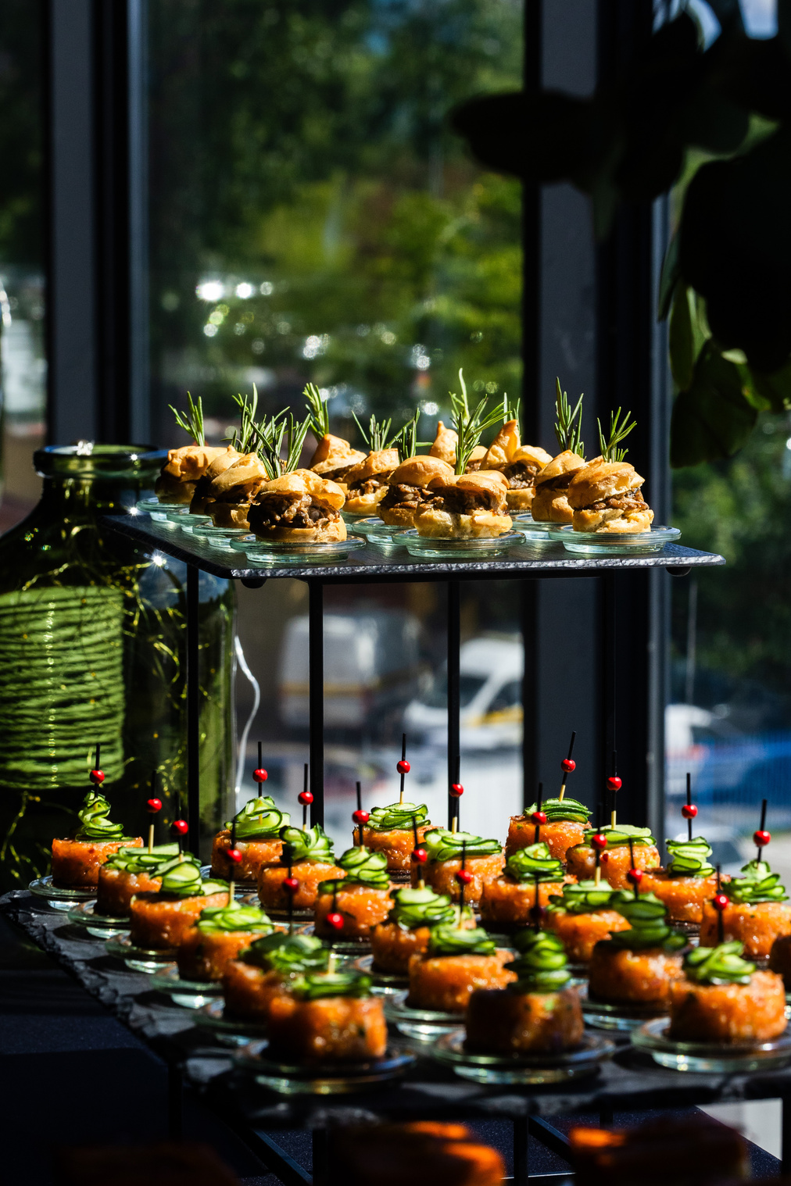
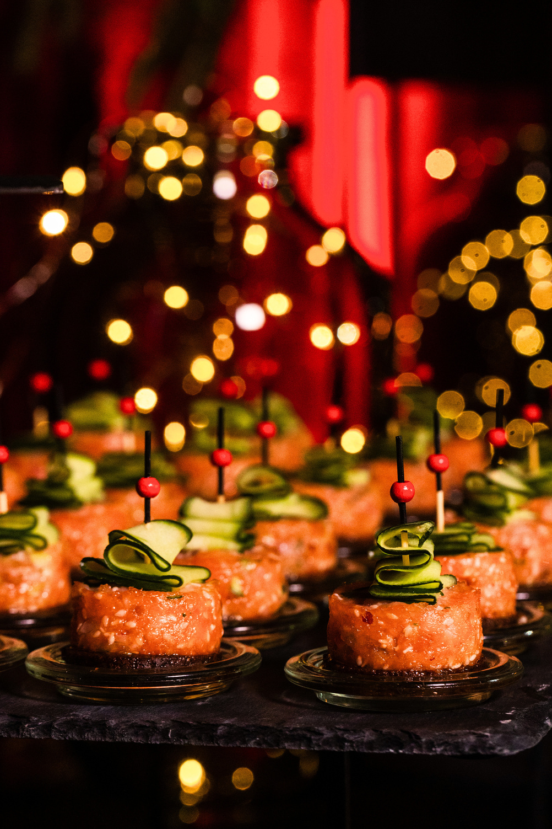
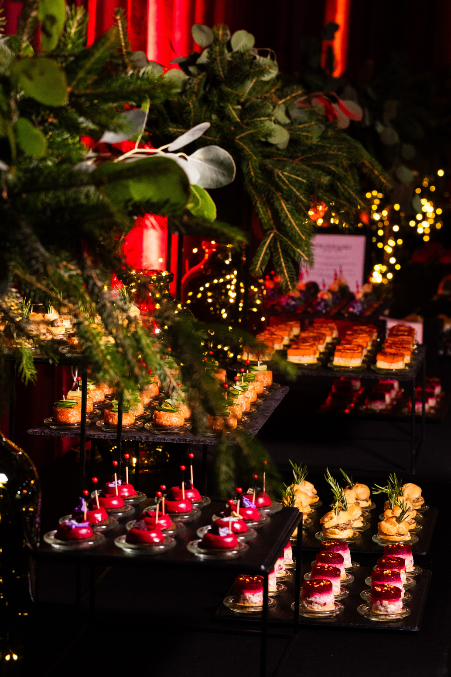
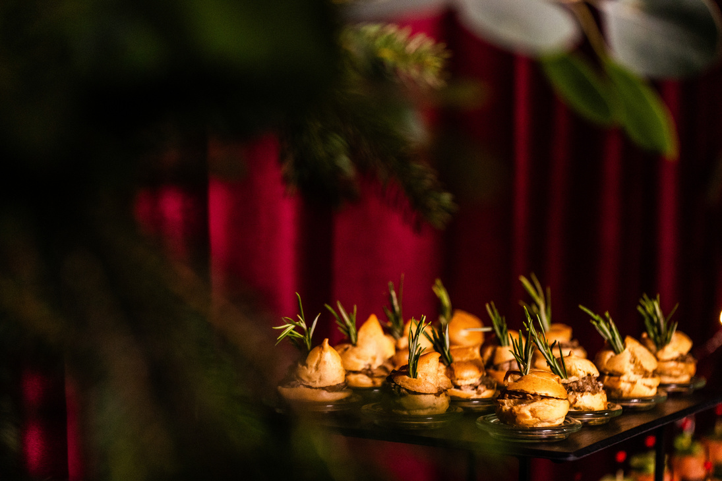
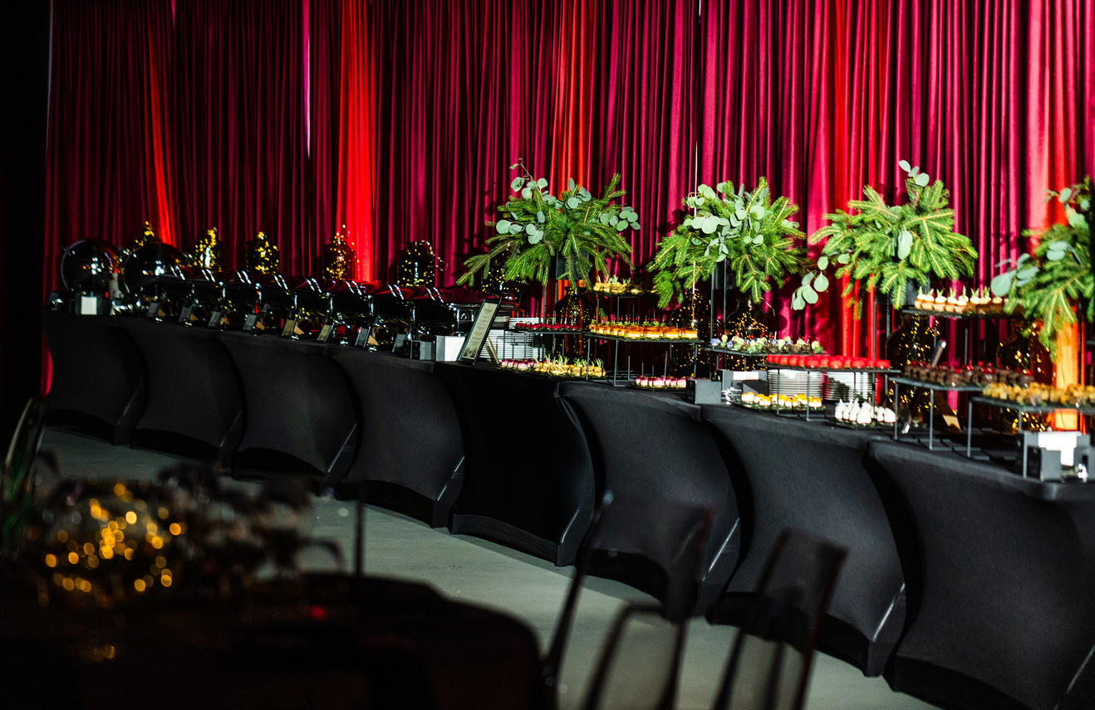
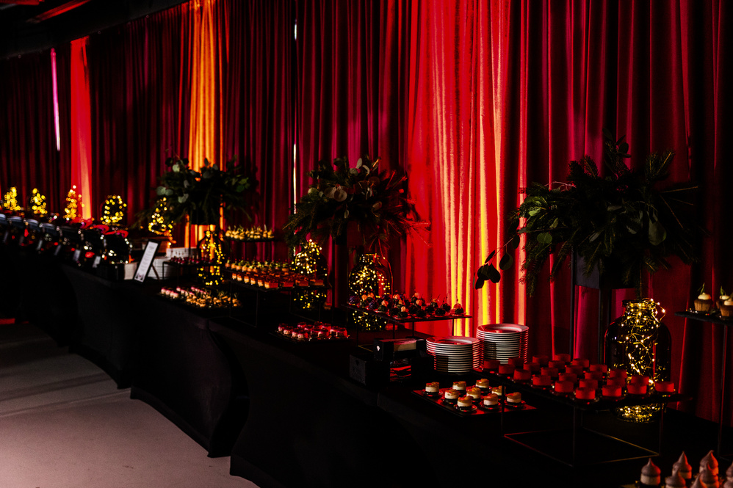
ROYAL GROUP SP. Z O.O. ul. Korkowa 47 02-972 Warszawa NIP: 9512366654

Slide 14
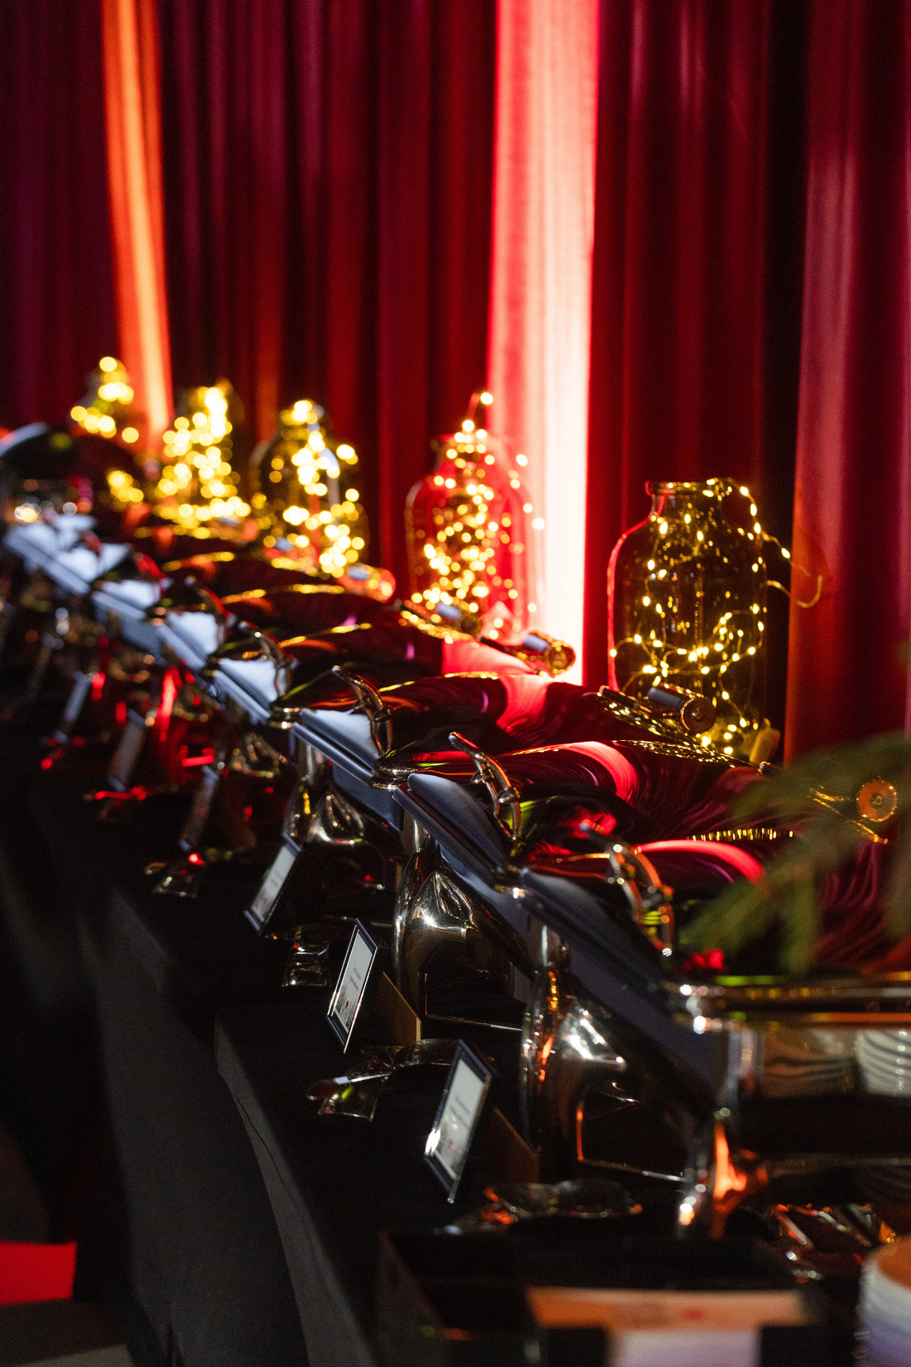
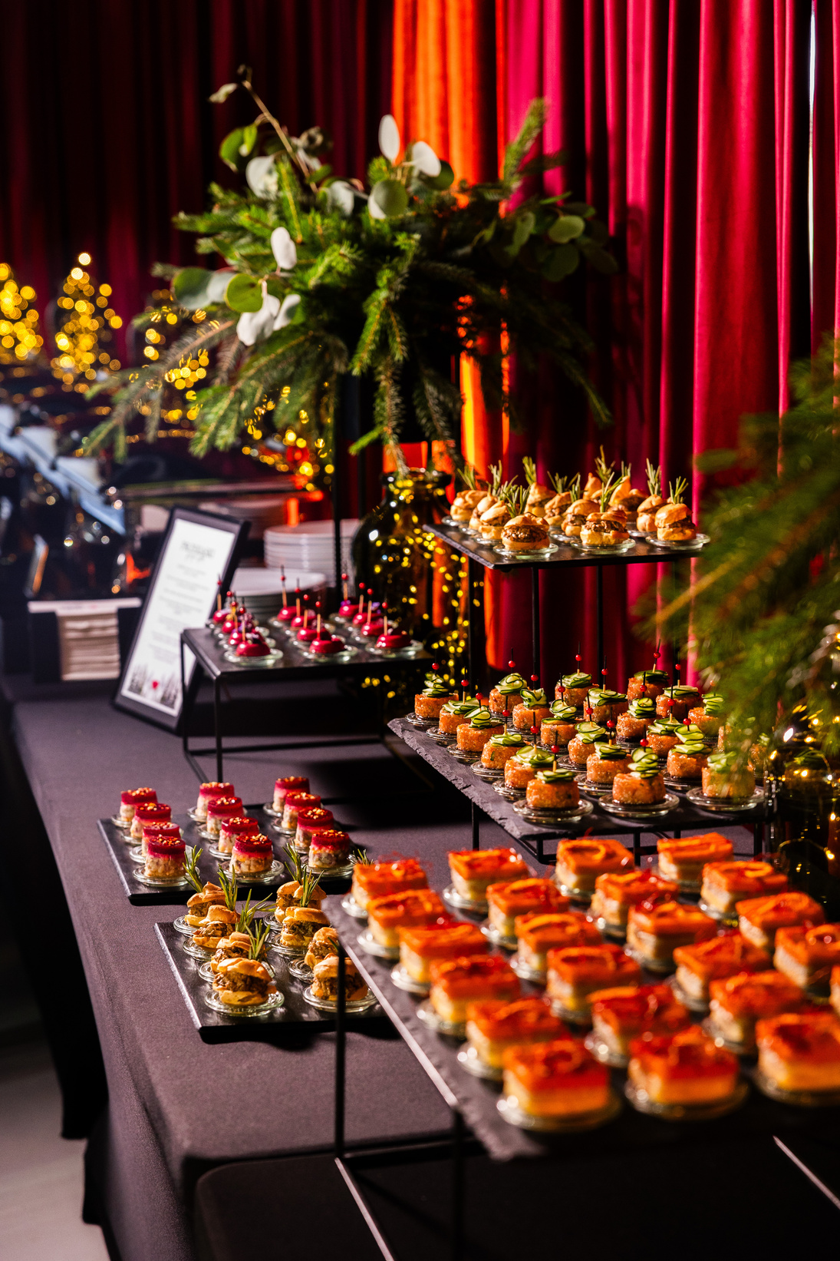
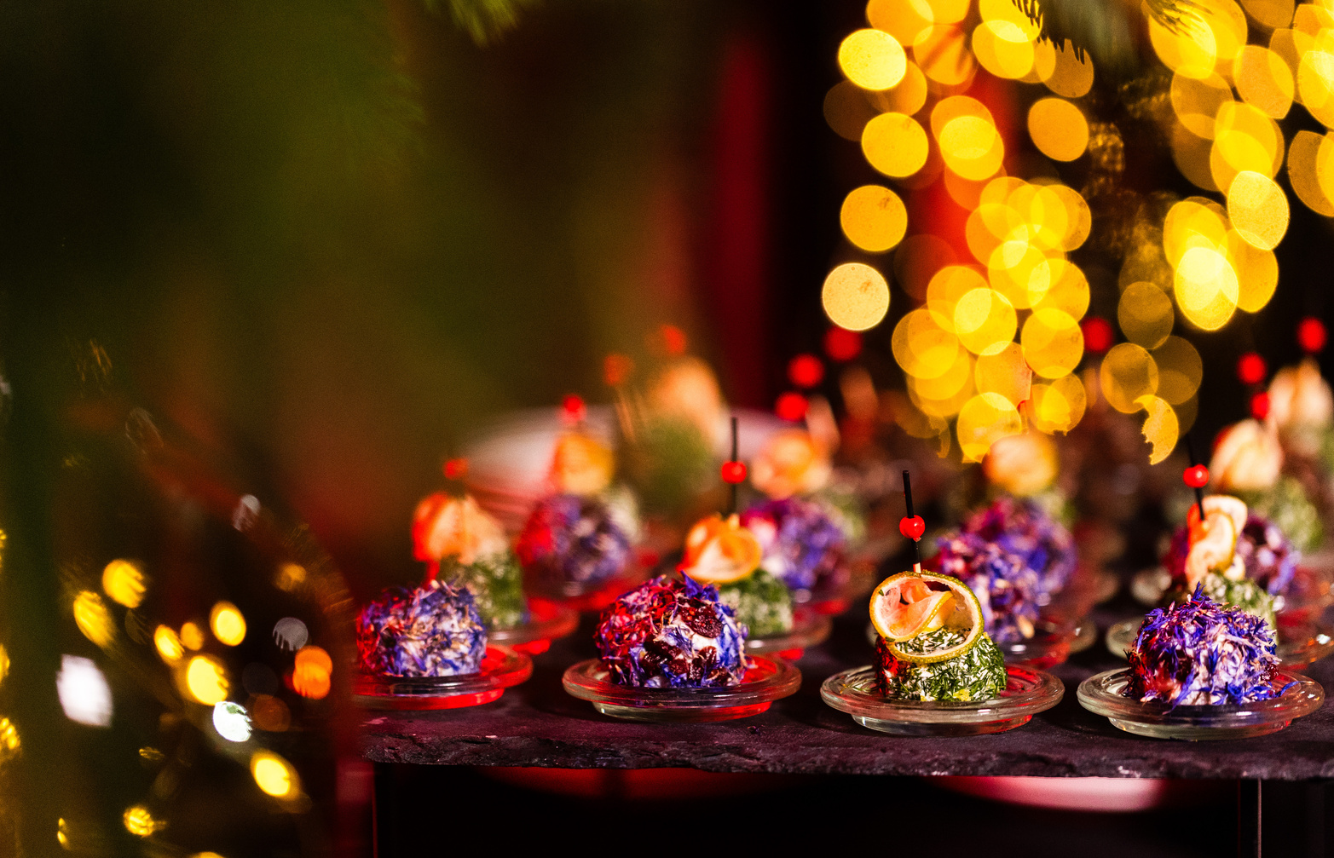
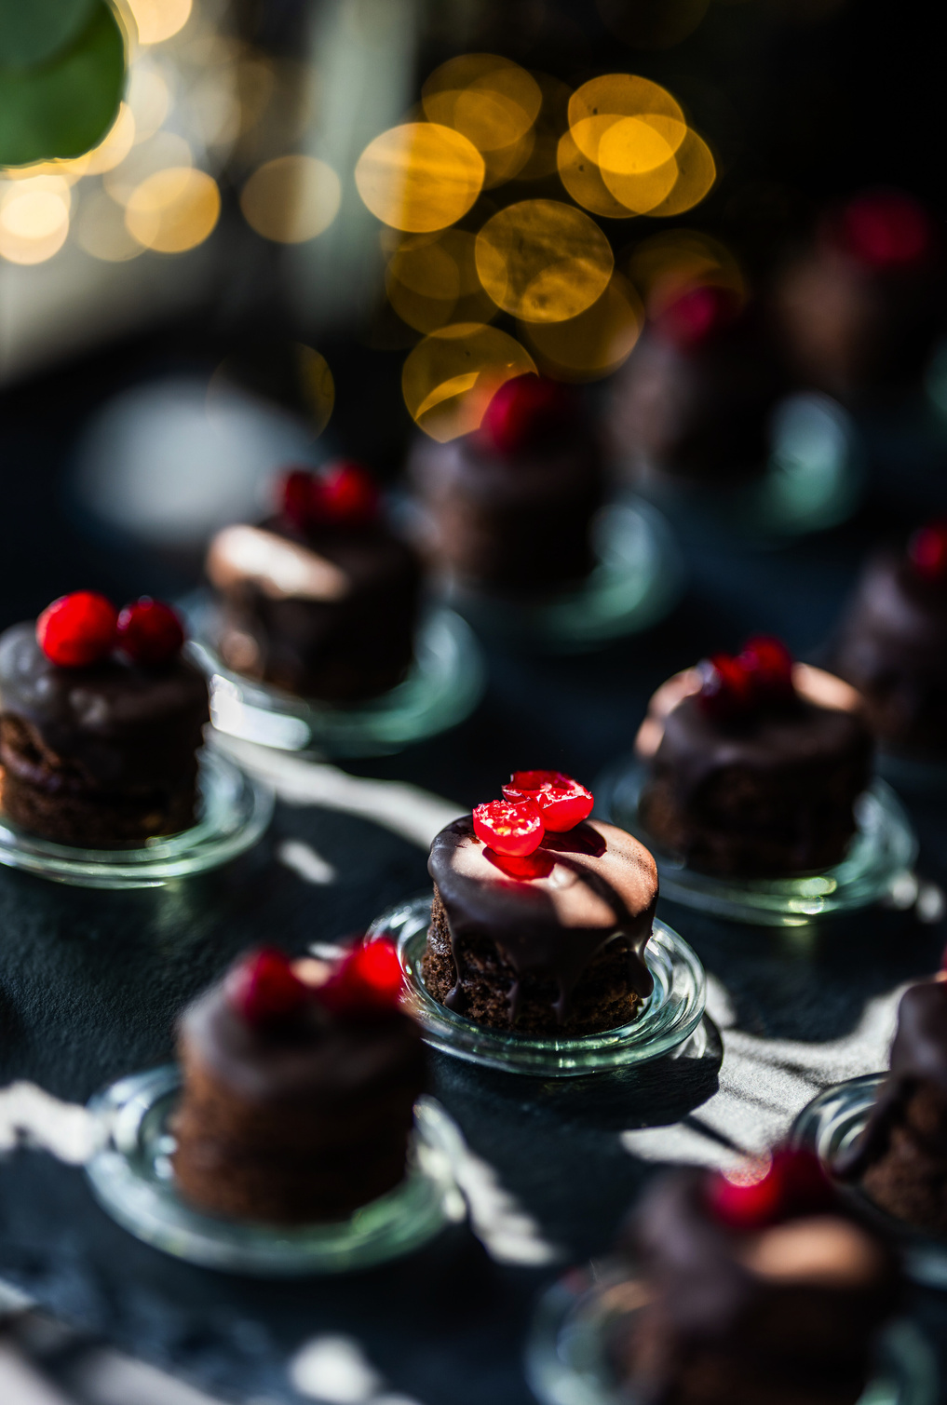
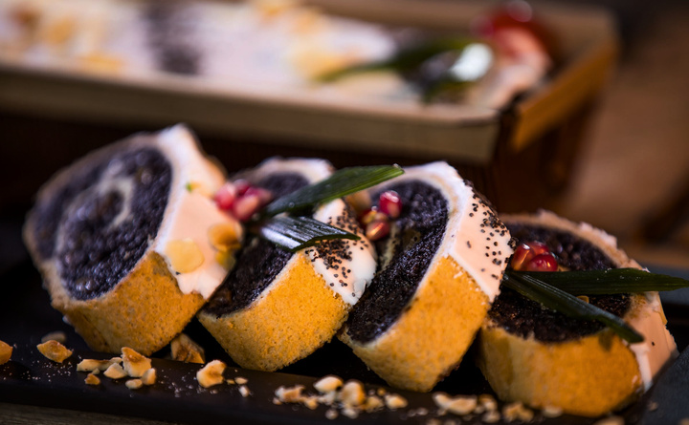
ROYAL GROUP SP. Z O.O. ul. Korkowa 47 02-972 Warszawa NIP: 9512366654

Slide 15
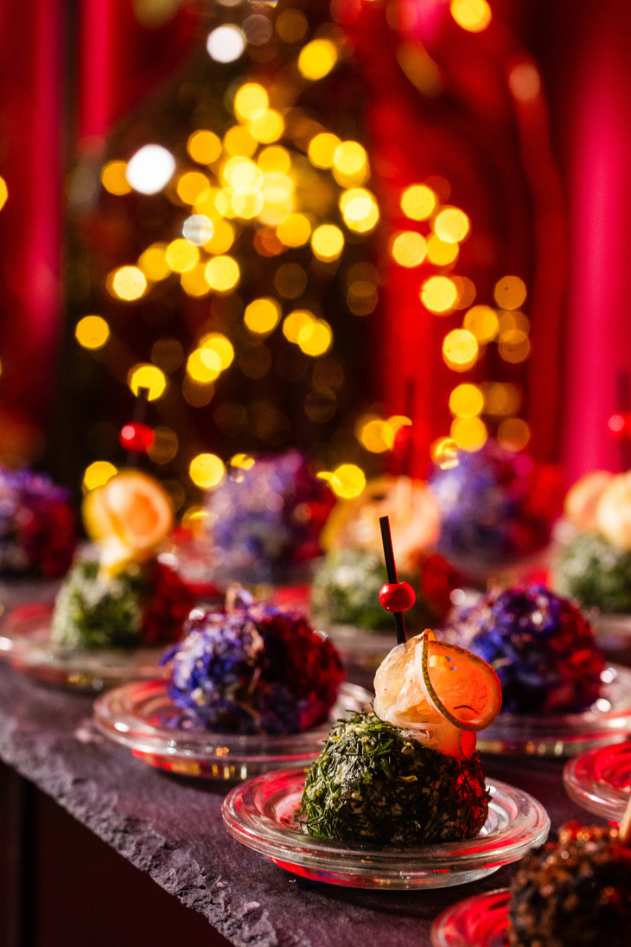
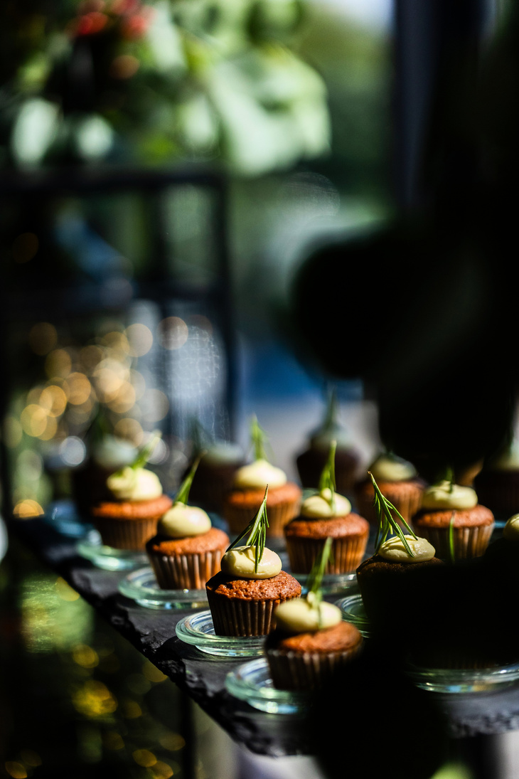
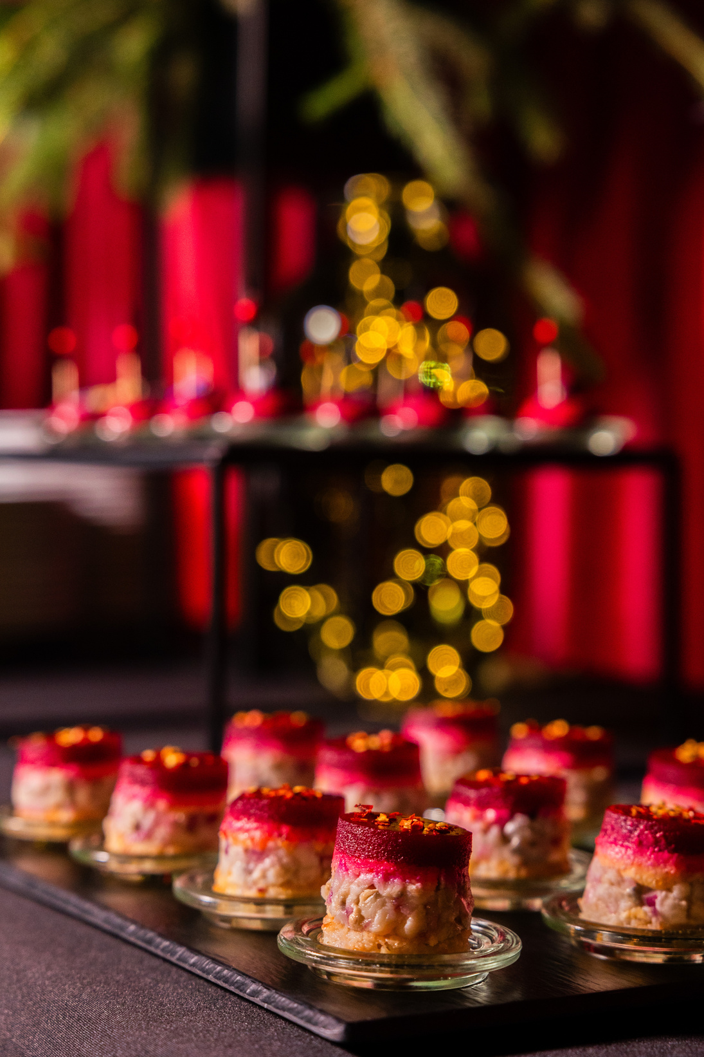
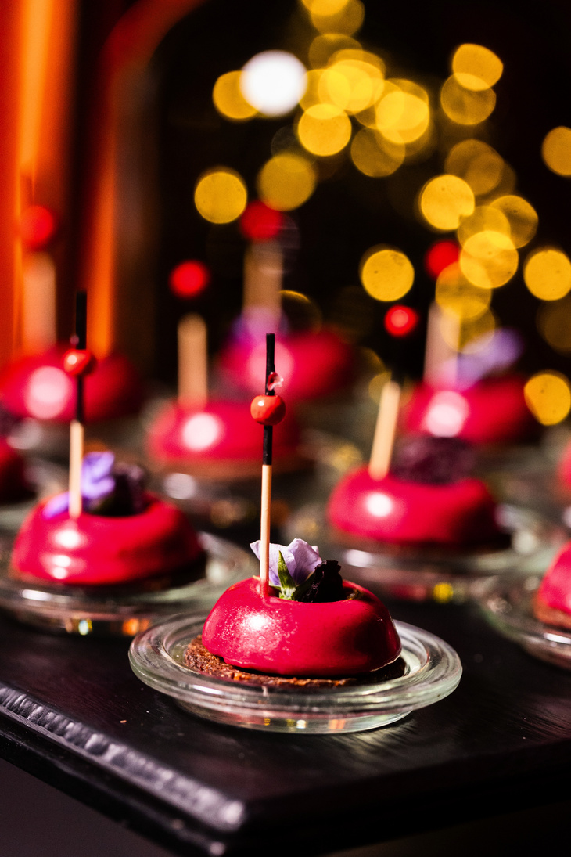
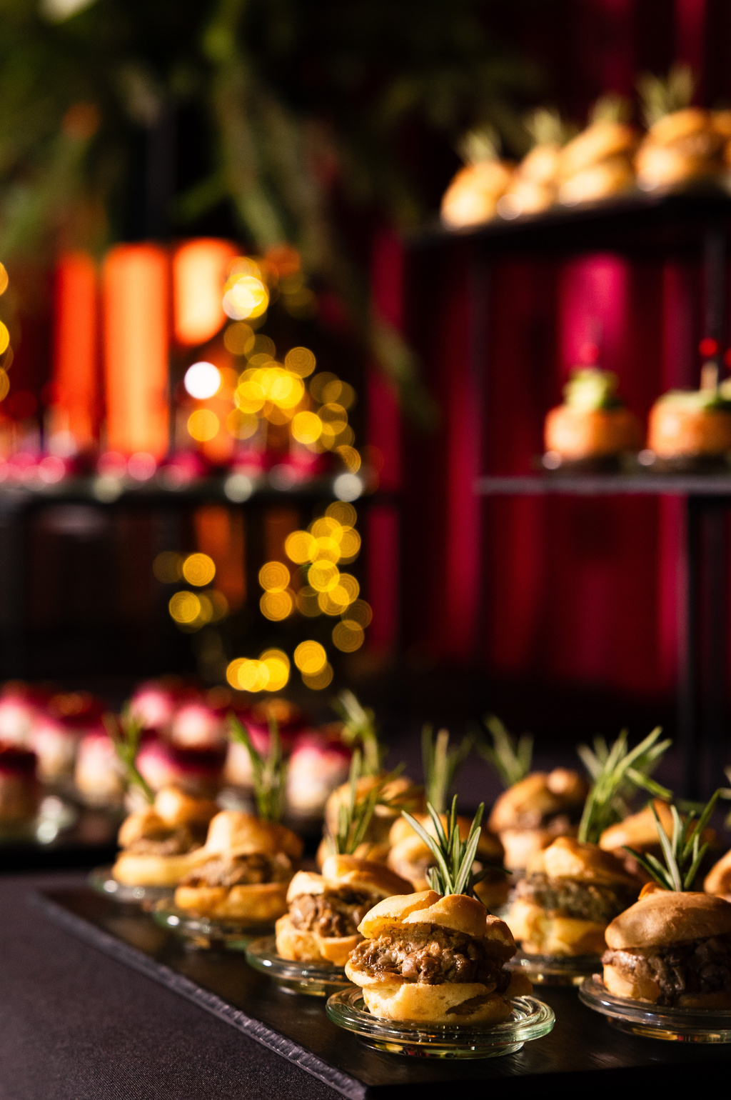
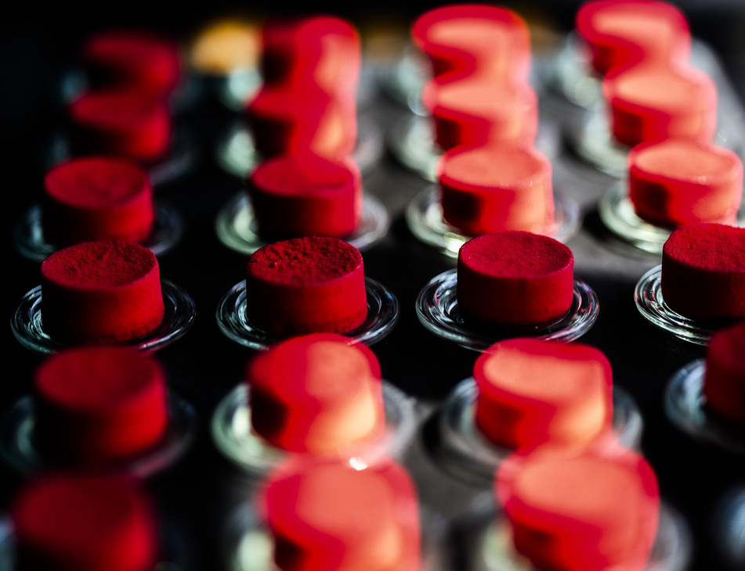
ROYAL GROUP SP. Z O.O. ul. Korkowa 47 02-972 Warszawa NIP: 9512366654

Slide 16
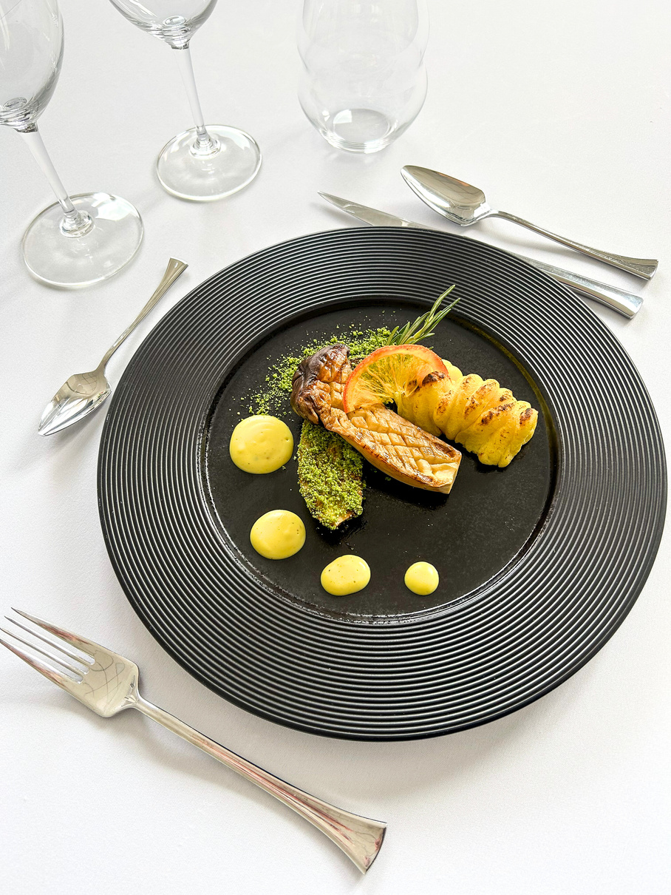
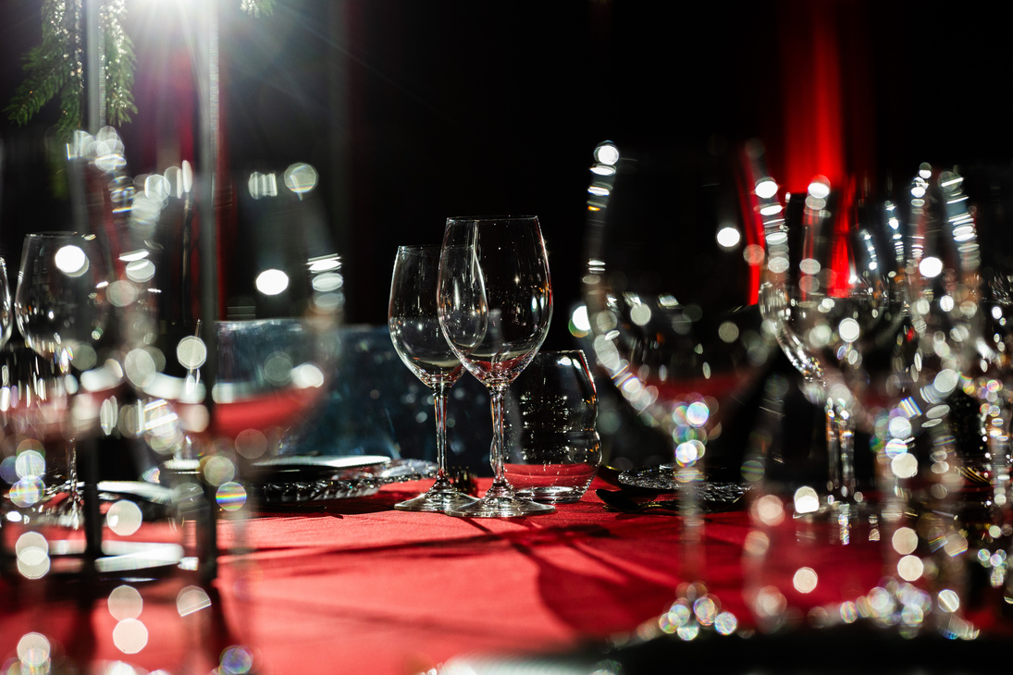
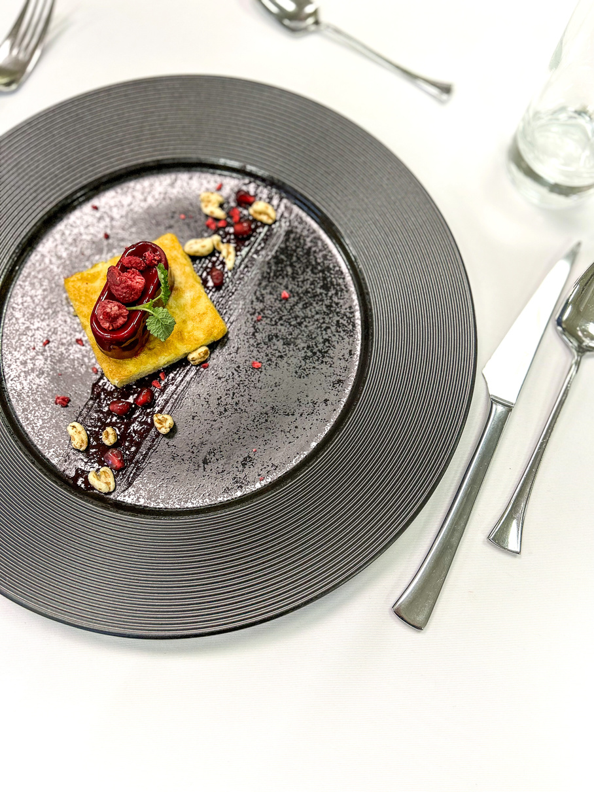
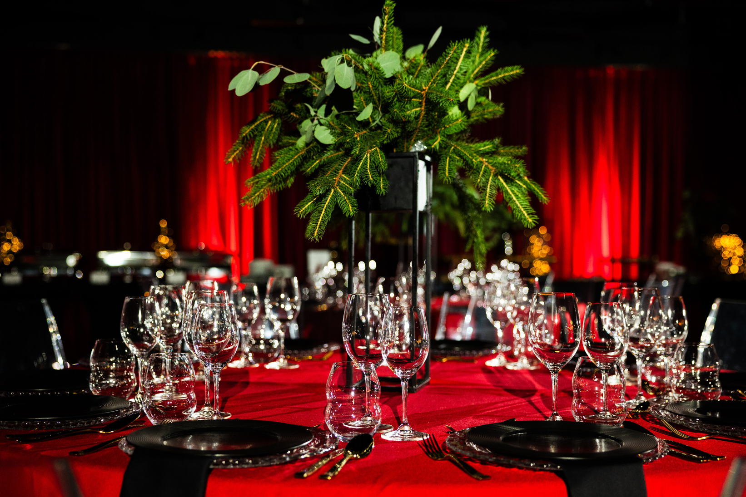
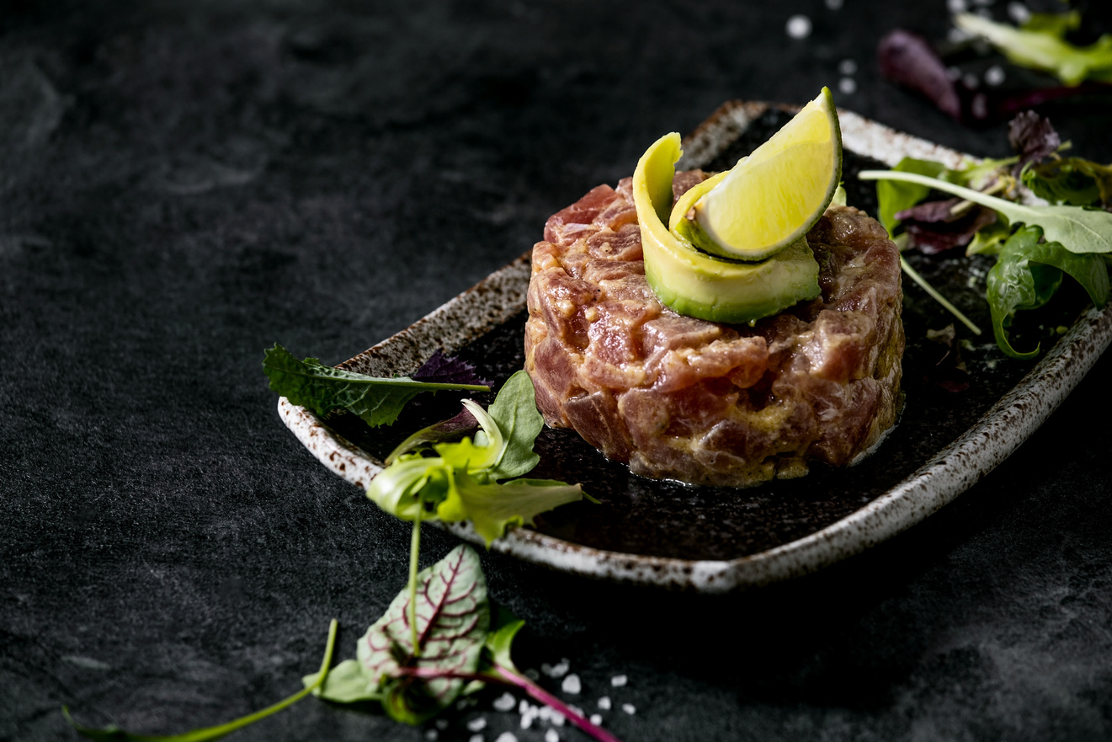
ROYAL GROUP SP. Z O.O. ul. Korkowa 47 02-972 Warszawa NIP: 9512366654

